Slide 1
„Špeciálne“ potreby detí
PaedDr. Viktor Križo PhD.
Mgr. Zuzana Hronová
špeciálni pedagógovia, Slovenská komora učiteľov, Inklukoalícia

Slide 2
Inkluzívny koncept
Inkluzívna škola je školou, ktorá zabezpečuje potreby všetkých, nielen jednej zo skupín, ktorá je v škole vzdelávaná,
žiaci sa nerozdeľujú podľa diagnóz,
rešpektované sú potreby a jedinečnosť všetkých zúčastnených (môže to byť rozvod rodičov, zhoršenie zdravotného stavu, psychické problémy, kyberšikana, suicidium...),
v prípade potreby sa každé dieťa dostane do záchrannej siete podpory,
toho času má žiak špeciálne potreby až po diagnostikovaní v poradenskom zaradení zo zoznamu diagnóz.

Slide 3
Stratégia inkluzívneho vzdelávania
Uvedená stratégia bola prijatá v Programovom vyhlásení vlády na roky 2020 -2024.
Bežným strašiakom pre verejnosť a učiteľov keď sa spomenie inklúzia je, že sa do základných škôl po spustení inklúzie budú prijímať všetci žiaci so zdravotným znevýhodnením.
Špeciálne školy majú svoje opodstatnenie a uvedená Stratégia inkluzívneho vzdelávania s nimi počíta.

Slide 4
Individuálny vzdelávací program
jediný legislatívne záväzný dokument pre žiakov so ŠVVP – akýsi „rodný list“ žiaka (upravuje formy, prostriedky, určuje zmeny v obsahu, v rozsahu učiva, stanovuje, aké špeciálne a kompenzačné pomôcky má vo vyučovaní využívať).
ŠVP sa špecifikuje v ŠkVP a ŠkVP v IVP je to akási individualizácia podpory. Ideálne v budúcnosti je, ak bude ŠkVP tak široko a podporne napísaný, že nebude IVP treba.
IVP nemá žiaka vyčleňovať, ale vytvárať priestor pre jeho jedinečnosť – a v tomto zmysle má na neho právo každý,
Sprievodca integráciou v ZŠ na ceste k inklúzii
formálne požiadavky (zákon 245/2008, dokumenty ŠŠI, VP pre ZZ, Dodatok)
je to „živý“ a žitý dokument

Slide 5
Praktické tipy:
Prváci
V bežnom vyučovaní kladiem dôraz na prevenciu špecifických ťažkostí hlavne v prvom ročníku ZŠ.
V ukážkach Vám priblížim špecifické programy, ktoré je možné realizovať v prvom ročníku pri predchádzaní zlyhaniam v učení a správaní.

Slide 6
Tréning fonematického uvedomovania podľa Eľkonina
Je programom predškolským, ale veľmi dobre sa dá realizovať v aj v prvom ročníku – v predčitateľskom období. Je dôležitým predpokladom pre rozvoj predčitateľskej gramotnosti.
Ide nácvik jazykových zručností, typických pre slovenský jazyk – deti sa učia prostredníctvom hrových činností zvládnuť slabikovanie, hláskovanie, dĺžku slabiky, dokonca aj mäkkosť a tvrdosť slabiky.
Žiaci pomocou farebných žetónov vedia rozlíšiť samohlásku od spoluhlásky
Hráme sa na domčeky v ktorých bývajú slová, žiaci do okienok kladú žetóny, pričom nahlas hláskujú slová.

Slide 7
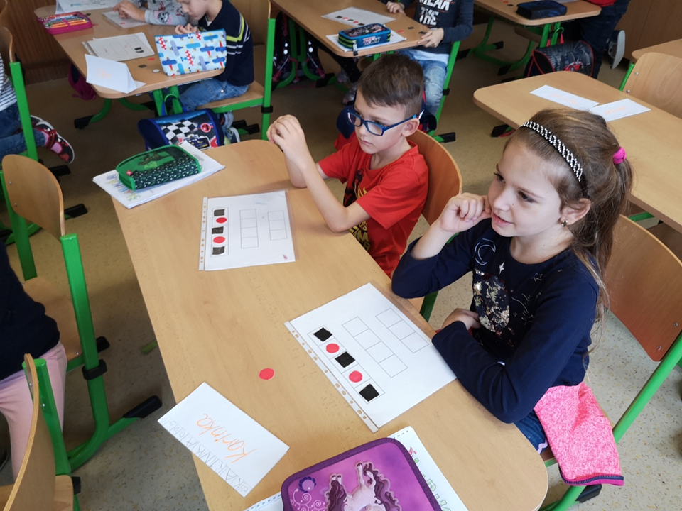
Určovanie samohlások

Slide 8
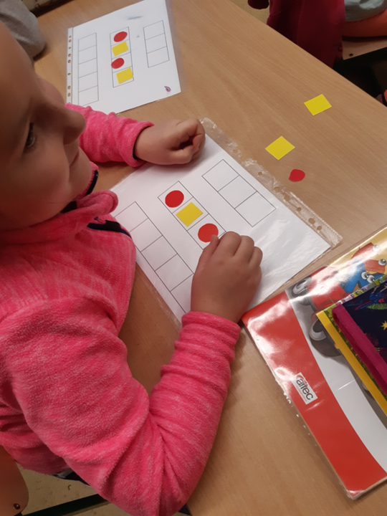
Tu už žiaci rozlišujú samohlásku aj spoluhlásku

Slide 9
Tréning fonematického uvedomovania podľa Eľkonina
Slúži ako depistáž – vyhľadávanie ťažkostí u žiakov prvom ročníku v oblasti jazykových predpokladov.
Pri realizácii programu sa odhalia nezrelosti v oblasti sluchového vnímania- konkrétne sluchovej diferenciácii, či sluchovej analýze a syntéze.
Fonematické uvedomovanie je jedným z pilierov rozvoja čítania.

Slide 10
Program INPP
Ďalším programom, ktorý by som chcela predstaviť je program INPP pre stimuláciu tzv. neuromotorickej nezrelosti.
Ide o súbor hrubomotorických cvičení v stoji a v ľahu.
Žiaci v týchto cvičeniach kopírujú pohyby, ktoré deti robia počas prvých mesiacov života.
Cvičenia spevňujú chrbátik, zlepšujú koordináciu tela a nepriamo zlepšujú jemnú motoriku, vedú k upokojeniu CNS.
Aj pri týchto cvičeniach vieme ešte odhaliť ešte istú nezrelosť vo vývine detí a vieme im na základe zistení adresovať účinnú podporu.

Slide 11
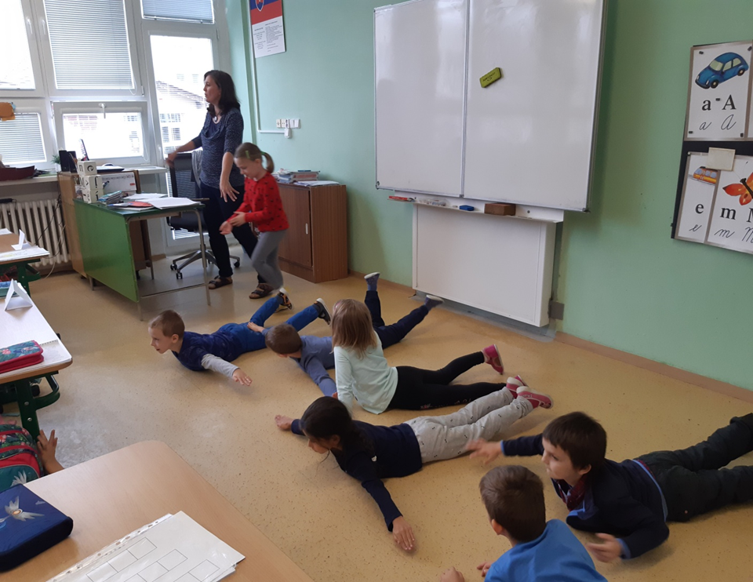
Program INPP

Slide 12
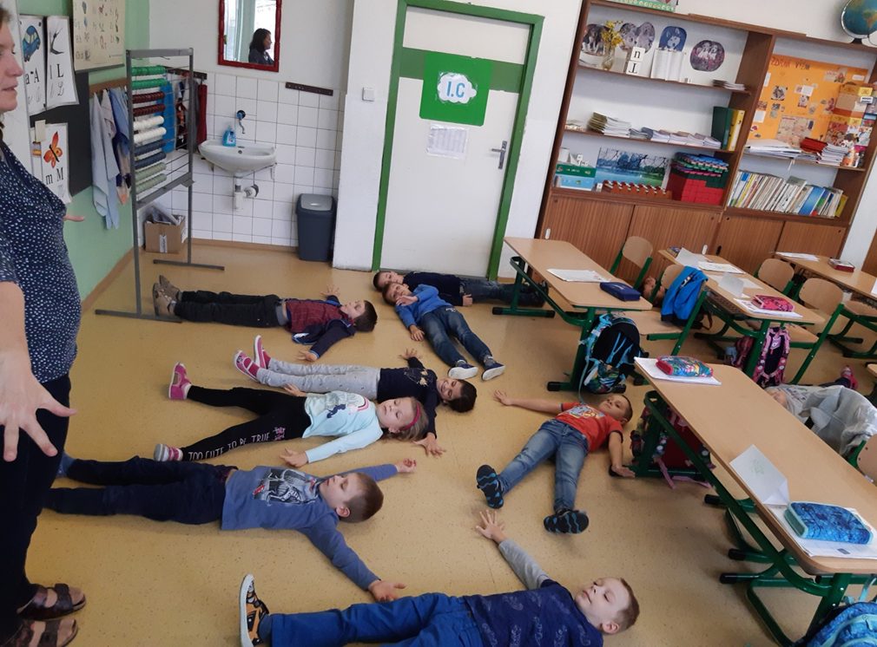
Program INPP

Slide 13
Zippyho kamaráti
Ide o program výchovy k prosociálnosti, prevencie šikanovania.
S prvákmi sa pracuje počas celého prvého ročníka, žiakov vedieme k správnemu riešeniu konfliktov v triednom kolektíve.
Programom ich sprevádza kobylka Zippy – zväčša sa žiakom ušije, žiaci si ju môžu zobrať domov, postarať sa o ňu. Zippy je s prvákmi v triede a učí žiakov správať sa k sebe prosociálne, rešpektujúco.

Slide 14
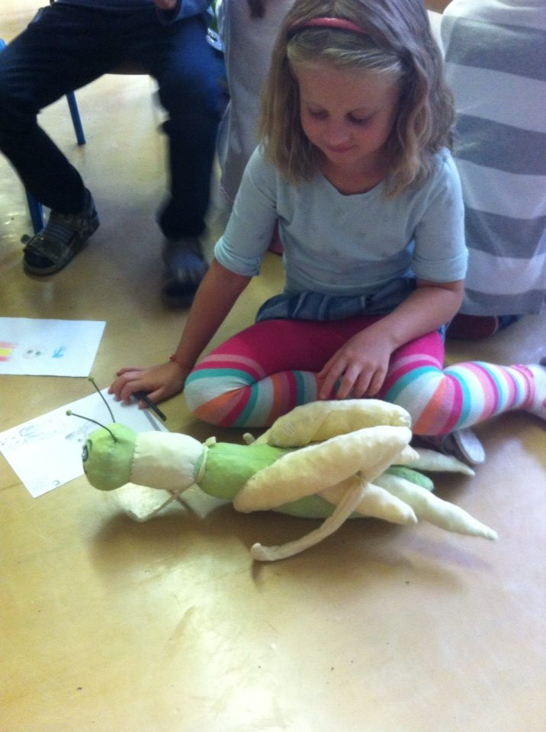
Zippy

Slide 15
1. stupeň
V druhom ročníku začínajú reedukačné aktivity u žiakov, u ktorých sme zistili isté nezrelosti v zmyslových oblastiach, sú už odosielaní na vyšetrenia.
1. stupeň je kľúčový pre upevnenie techniky čítania, rozlišovania grafém, upevnenia základnej gramatiky – tvrdých, mäkkých slabík, sluchovej diferenciácie dĺžky slabiky, stabilizácie základných počtových operácií, dôležitá je naďalej oblasť rozvoja čitateľskej gramotnosti – osvedčujú sa čitateľské vrecúška s otázkami pred čítaním, počas čítania, po čítaní.
Realizujeme reedukačné cvičenia na základe diagnostikovaných deficitov v zmyslovej, jazykovej alebo matematickej oblasti.
Osvedčuje sa program pozornosti KUPOZ – ktorý ucelene dennodenne stimuluje spomenuté oblasti, súčasne rozvíja slovnú zásobu.

Slide 16
2. stupeň
U žiakov sa výrazne stimuluje práca s textom.
Využívajú sa metakognitívne techniky práce s textom – umenie ako sa učiť, ako vyňať dôležitú informáciu z textu, ako ju prepojiť so skúsenosťou.
Spomeniem niekoľko metakognitívnych techník
KWL –
Know – čo viem?
Want – čo chcem vedieť?
Learn – čo som sa naučil?

Slide 17
2. stupeň – metakognitívne stratégie
INSERT
Žiaci s dohodnutými značkami v texte vyznačujú, čo vedeli +,čo nevedel – čomu nerozumel ?
Stratégia 3 -2 -1
v texte nájdi 3 dôležité veci, 2 veci, ktoré ťa zaujali, 1 vec , na ktorú si nenašiel odpoveď.
Stratégia SQ3R
– Survey – skúmaj, Questions– vytvor otázky, Read–čítaj, Recite-voľne prerozprávaj, Rewiev – zosumarizuj

Slide 18
Feuersteinovo inštrumentálne obohacovanie
FIE - Feuersteinova metóda inštrumentálneho obohacovania je zameraná na rozvojumenia učiť sa.
Umožňuje zisťovať a rozvíjať učebný potenciál človeka.
Podstatou metódy je stimulácia kognitívneho rozvoja, ktorý umožňuje školský, sociálny a osobnostný rast.
Feuersteinova metóda predstavuje najprepracovanejší systém na rozvoj schopností myslieť a učiť sa.

Slide 19
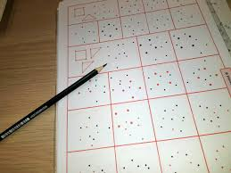
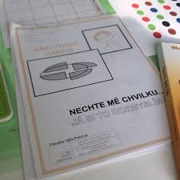
Feuersteinovo inštrumentálne obohacovanie

Slide 20
KORONAKRÍZA

Slide 21
Aj súčasná mimoriadna situácia vyžaduje rešpektovanie špeciálnych potrieb
Zvlášť prizvukujeme, že v tejto situácii je potrebné viac prihliadať na individuálne špeciálne potreby.
Vcítime sa do situácie žiaka a rodiny a úlohy zadávame tak, akoby to bolo naše dieťa s poruchou a mali sme sa mu venovať my. Snažíme sa poznať rodinné prostredie, vciťujeme sa aj do toho, že rodič nie je metodik, má právo na chyby.
nie každé dieťa zvláda kameru – je možné ak je dieťa len prítomné na vyučovaní, počúva a nezúčastňuje sa ho slovne (spätnú väzbu potom riešime po hodine s rodičom alebo žiakom) – časté pri žiakoch s autizmom alebo u žiakov s poruchami aktivity a pozornosti,
učitelia si triedy delia po skupinách, aby si zabezpečil individuálny prístup,
aj na online hodine je nutné diferencovať zadania
(príprava diferencovaných úloh je nutná pred vyučovacou hodinou, často majú žiaci úlohy už pred sebou – prípravu diferencovaných úloh zabezpečuje špeciálny pedagóg, asistent učiteľa či vychovávateľ.)
Učimenadialku – cestovná inkluzívna mapa

Slide 22
Konkrétne tipy:
Žiakom s dysgrafiou nezadávame písanie poznámok – predkladáme ich na nalepenie do zošita,
Žiakom so všetkými dys-poruchami redukujeme úlohy vo všetkých predmetoch.
Vývinové poruchy učenia sú špecifické zmyslovým oslabením, teda je prirodzené rešpektovať ťažkosti s vnímaním sluchových podnetov v on-line prostredí. Preto sa zamerať na dokonalé prevedenie v zrakovej forme so slovným komentárom,
Nesmierne sa osvedčujú videá v youtube kanále, pomáhajú interaktívne cvičenia – veľkú službu robí starý dobrý portál zborovňa,
Vyvarujeme sa klasickému písaniu poznámok do zošita.
Vyučovanie stanoviť v jednom prostredí, nestriedať ho.

Slide 23
Špecifiká žiakov bez on-line pripojenia
Inštitút vzdelávacej politiky vypočítal, že cca. 30 000 žiakov v školách nie je možné vzdelávať on-line spôsobom.
Škola má zabezpečiť prístup k vzdelaniu, teda si vypracuje isté postupy, ako žiakom sprístupniť vzdelávanie.
Pri distribúcii vzdelávacích materiálov pomáhajú špeciálni pedagógovia, asistenti učiteľa, vychovávatelia a ďalší odborní zamestnanci, prípadne terénni pracovníci, pracovníci miestnych úradov
Školy nabehli na tzv. školu do schránok, prípadne si žiaci alebo ich rodičia prídu do školy pre vzdelávací materiál v určenú hodinu a odovzdávajú to rovnako v dohodnutý čas.
Úlohy musia byť tiež starostlivo pripravené pre konkrétneho žiaka, zadávané tak, aby ich žiak zvládol pokiaľ možno sám.

Slide 24
Špecifiká žiakov bez on-line pripojenia
Často deťom a rodičom učitelia pošlú osobný list, kde sa im prihovoria, spomenú spoločný čas, aby sa im pripomenuli, žiaci si túto formu veľmi vážia.
Skúsenosť:
Pri odovzdávaní pracovných listov sú to jedinečné chvíle, kedy si žiaci a učitelia a asistenti vymenia dojmy, aj najväčší „nepriatelia školy“ deklarujú, ako by sa vrátili do školy.
Nesmierne sa zlepšila telefonická komunikácia so žiakmi a rodičmi týchto žiakov, sú aktívni, snažia sa v rámci svojich možností.
Sú zahrnutí vysokou mierou pozitívnej motivácie.

Slide 25
Čo ďalej po mimoriadnej situácii?
Je isté, že v tomto období sa učitelia vzdelávali v digitálnych možnostiach predkladania obsahov.
Ministerstvo školstva už deklarovalo, že zmeny, ktoré teraz zavádza pre obdobie mimoriadnej situácie budú trvalejšieho charakteru.
Zatiaľ je tu očakávanie, že sa žiaci budú slovne hodnotiť.
ŠPÚ zasiahol do kurikula, rovnako v tejto oblasti môžeme očakávať zmeny.
Prijatím Stratégie inkluzívneho vzdelávania sa otvoria dvere individualizácii vzdelávania.

Slide 26
Ďakujeme za pozornosť.

